Slide 1
BEZPIECZNE WAKACJE

Slide 2
ZASADY, KTÓRYMI NALEŻY SIĘ KIEROWAĆ, BY NASZE WAKACJE BYŁY BEZPIECZNE:
Zawsze informuj rodziców, gdzie i z kim przebywasz. Przekaż im także, o której godzinie zamierzasz wrócić.
2.Noś ze sobą numer telefonu do rodziców.
3.Pamiętaj o zasadach bezpiecznego przechodzenia przez jezdnię –
przechodź na pasach dla pieszych i na zielonym świetle.
4,Do zabawy wybieraj zawsze miejsca oddalone od jezdni.
5.Zawsze zapinaj pasy w samochodzie.
6.Nie rozmawiaj z obcymi.
7.Poinformuj rodziców, gdyby ktoś Cię zaczepiał.
.
8.Nie oddalaj się z nieznajomymi, nie wsiadaj z nimi do samochodu.

Slide 4
9.Nie bierz słodyczy ani innych prezentów od obcych.
10.Pamiętaj o numerach alarmowych. W razie potrzeby dzwoń i wezwij pomoc.
11.Kąp się tylko w miejscach do tego przeznaczonych, na strzeżonych i bezpiecznych kąpieliskach.
12.Nie wchodź do wody bez opieki osoby dorosłej.
13.Nie pływaj w czasie burzy, mgły, gdy wieje porywisty wiatr.
14.Pamiętaj o ochronie przed słońcem. W czasie upałów pij dużo wody i zawsze noś nakrycie głowy. Przed wyjściem na zewnątrz posmaruj się kremem z filtrem.
15.Zadbaj o właściwy ubiór – strój z elementami odblaskowymi, kask
ochronny podczas jazdy na rowerze czy odpowiednie buty w czasie
wycieczki w góry.
16.W górach nie wyruszaj w trasę, jeśli widzisz, że nadchodzi burza.

Slide 6
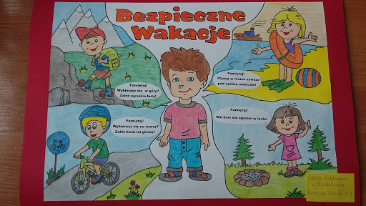

Slide 7
17.Po każdym wyjściu z miejsc zalesionych dokładnie sprawdź skórę na obecność kleszczy.
18.Uważaj na rośliny, na których się nie znasz. Niektóre jagody, liście czy grzyby są trujące.
19.Podczas spacerów po lesie stosuj preparaty odpędzające owady
i kleszcze.
20.Nie rozpalaj ogniska w lesie.
21.Nie baw się z obcymi zwierzętami. Nawet przyjaźnie wyglądający pies czy kot może Cię ugryźć, gdy spróbujesz go pogłaskać.
22. Bądź rozsądny i zachowaj umiar we wszystkim, co robisz.

Slide 8
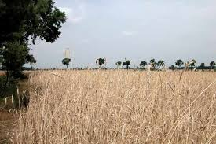
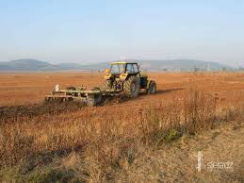
BEZPIECZNE WAKACJE NA WSI 1. Nie zbliżaj się do pracujących lub pozostawionych bez opieki maszyn rolniczych. Może to skończyć się wypadkiem. 2. Nie baw się w miejscach pracy rolników! 3. Na wsi znajduje się wiele substancji chemicznych, które mogą być niebezpieczne dla dzieci. Wypicie lub wdychanie takich środków może zakończyć się zatruciem lub nawet śmiercią! 4. Niebezpieczne mogą być również zwierzęta hodowlane (zwłaszcza te większe) – należy mieć do nich ograniczone zaufanie.

Slide 9
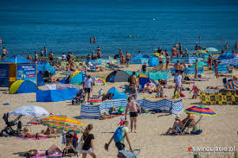
WYPOCZYNEK NAD WODĄ
Pobyt nad wodą jest przyjemny, daje dużo radości i sprawia, że łatwo zapomnieć o podstawowych zasadach bezpieczeństwa. Dlatego w tych miejscach należy zachować szczególną uwagę i ostrożność, gdyż nawet chwila nieuwagi czy zapomnienia może kosztować wypoczywających utratę życia lub zdrowia. Podstawową zasadą jest więc rozwaga i korzystanie z kąpieli w miejscach strzeżonych oraz unikanie brawury i lekkomyślności.

Slide 10
Zasady bezpiecznej kąpieli:
Pamiętajmy o tym, że bezpieczna kąpiel to kąpiel w miejscu do tego przeznaczonym, które jest odpowiednio oznakowane i w którym nad bezpieczeństwem czuwa ratownik. „Dzikie kąpieliska” zawsze mają nieznane dno i głębokość, a woda w nich może być skażona. Nie wolno pływać też na odcinkach szlaków żeglugowych oraz w pobliżu urządzeń i budowli wodnych.
Przestrzegajmy regulaminu kąpieliska, na którym przebywamy. Stosujmy się do uwag i zaleceń ratownika.
Nie pływajmy w wodzie o temperaturze poniżej 14 stopni (optymalna temperatura to 22-25 stopni).
Nie pływajmy w czasie burzy, mgły (kiedy widoczność wynosi poniżej 50 metrów), gdy wieje porywisty wiatr.
5. Nie skaczmy rozgrzani do wody. Przed wejściem do wody ochlapmy nią klatkę piersiową, szyję, kark, krocze i nogi – unikniemy wstrząsu termicznego, którego nasz organizm bardzo nie lubi.

Slide 11
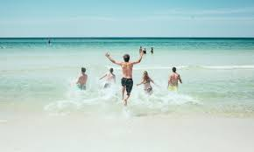
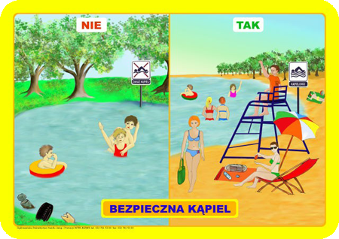

Slide 12
6.Nie pływajmy w miejscach, gdzie jest dużo wodorostów lub wiemy, że występują zawirowania wody lub zimne prądy.
7. Nie skaczmy do wody w miejscach nieznanych. Może to się skończyć
poważnym urazem, kalectwem, a nawet śmiercią. Absolutnie zabronione
są w takich miejscach skoki „na główkę”, dno naturalnego zbiornika może
się zmienić w ciągu kilku dni.
8. Pamiętajmy, że materac dmuchany nie służy do wypływania na głęboką
wodę, podobnie jak nadmuchiwane koło.
9. Nie biegaj po pomostach, bo możesz się poślizgnąć lub wpaść na jakąś inną osobę.
10. Nie przystępujmy do pływania na czczo – wzmożona przemiana materii
osłabia nasz organizm.
11. Nie pływajmy również bezpośrednio po posiłku – zimna woda może
doprowadzić do bolesnego skurczu żołądka, co może ponieść za sobą
bardzo poważne konsekwencje.

Slide 13
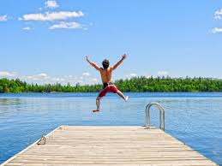
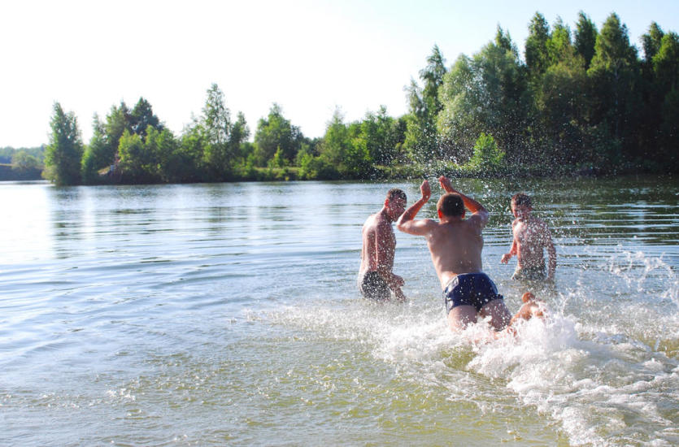
12.Nie przeceniajmy swoich umiejętności pływackich. Jeśli chcemy wybrać się na dłuższą trasę pływacką, płyńmy asekurowani przez łódź lub przynajmniej w towarzystwie jeszcze jednej osoby. Na głowie powinniśmy mieć założony czepek aby być widocznym dla innych w wodzie. Można do tego celu użyć bojki na szelkach.
13.Nie baw się w przytapianie innych osób korzystających z wody, spychanie do wody z pomostów, z materacy. Zabawy w wodzie powinny być dostosowane do Twoich umiejętności pływackich, wykluczające ryzyko i eskalację niebezpiecznych zachowań (brutalności, agresji, rywalizacji i wygłupów).
14. Nie zakłócaj wypoczynku i kąpieli innych osób.

Slide 14
Numer ratunkowy nad wodą

Slide 15
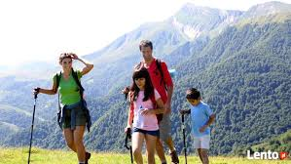
WYPOCZYNEK W GÓRACH
Turystyka górska rozwija zainteresowania dzieci i młodzieży, zaspokaja ich potrzeby poznawcze, wyrabia poczucie piękna i estetyki. Nie można zapomnieć o zdrowotnych walorach górskich wędrówek. Wysiłek fizyczny, kontakt z bogatą górską przyrodą są czynnikami sprzyjającymi fizycznej i psychicznej regeneracji sił człowieka. Aby wycieczka górska mogła we właściwy sposób oddziaływać na uczestników, na ich sferę emocjonalną, intelektualną i fizyczną, musi być zorganizowana i przeprowadzona fachowo, z uwzględnieniem wieku, zainteresowań oraz możliwości fizycznych uczestników.

Slide 16
Przygotowanie przed wyjściem w góry:
Przygotuj się fizycznie przed wyjazdem w góry.
Zasięgnij informacji o masywie górskim, w który się wybierasz (przebieg szlaków i ich stan, warunki panujące w górach, ewentualne zagrożenia).
Planuj trasy stosownie do możliwości i doświadczenia wszystkich uczestników wycieczki.
Przed wyjściem zapoznaj się z aktualnie panującymi warunkami i prognozą pogody.
Jeśli to możliwe nie wychodź samotnie w góry, bezpieczniej iść w towarzystwie.

Slide 17
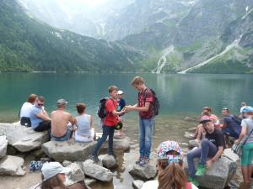
Zabierz niezbędny ekwipunek!!!
Miej zawsze ze sobą:
plecak
odpowiednie do panujących warunków obuwie
ubranie chroniące przed opadami i wiatrem
zapasową ciepłą odzież
podręczną apteczkę
prowiant i napoje
mapę i kompas
latarkę
telefon komórkowy - z naładowaną baterią i zapisanymi numerami alarmowymi

Slide 18
Numer ratunkowy w górach

Slide 19
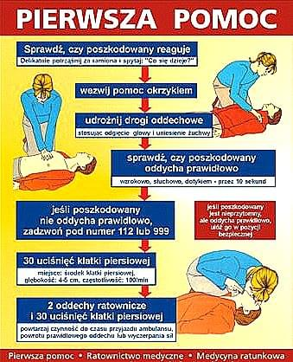
Jeżeli zdarzy się wypadek UDZIEL PIERWSZEJ POMOCY

Slide 20
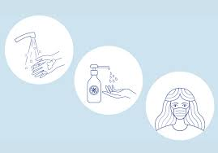
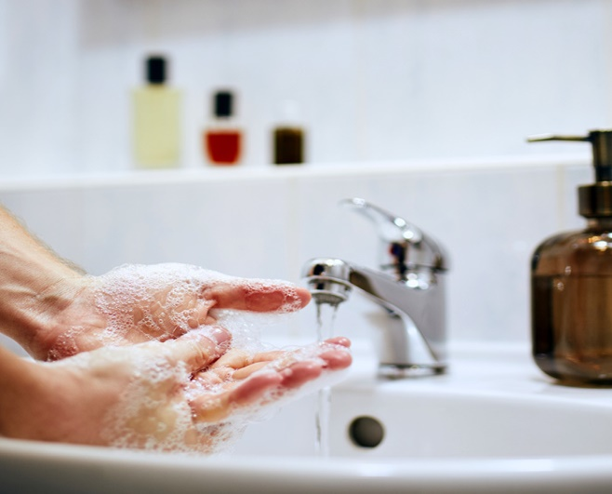
JAK NA WAKACJACH CHRONIĆ SIĘ PRZED KORONAWIRUSEM
Stosowanie się do powszechnie znanych zasad higieny to podstawowe zachowanie chroniące przed wirusami - w tym także przed koronawirusem.
Jak podaje Instytut Polska Akademia Nauk, koronawirusy są wrażliwe na podstawowe środki dezynfekcyjne i wysoką temperaturę.

Slide 21
PODSTAWOWE ZASADY HIGIENY:
Częste mycie rąk (koniecznie wodą z mydłem).
Unikanie dotykania rękami twarzy (oczu, nosa, ust).Warto na to zwrócić uwagę - często robimy to mimowolnie, nieświadomie.
Podczas kaszlu i kichania zakryj usta i nos zgiętym łokciem lub chusteczką – natychmiast wyrzuć chusteczkę do zamkniętego kosza i umyj ręce używając mydła i wody, a jeśli nie masz do nich dostępu wykorzystaj płyn lub żel antybakteryjny do rąk na bazie alkoholu (min. 60%).
Zachowaj co najmniej 2 metry odległości między sobą a innymi ludźmi, szczególnie tymi, którzy kaszlą, kichają i mają gorączkę.
W pomieszczeniach zamkniętych ( sklep, kościół itp. ) noś maseczkę.

Slide 22
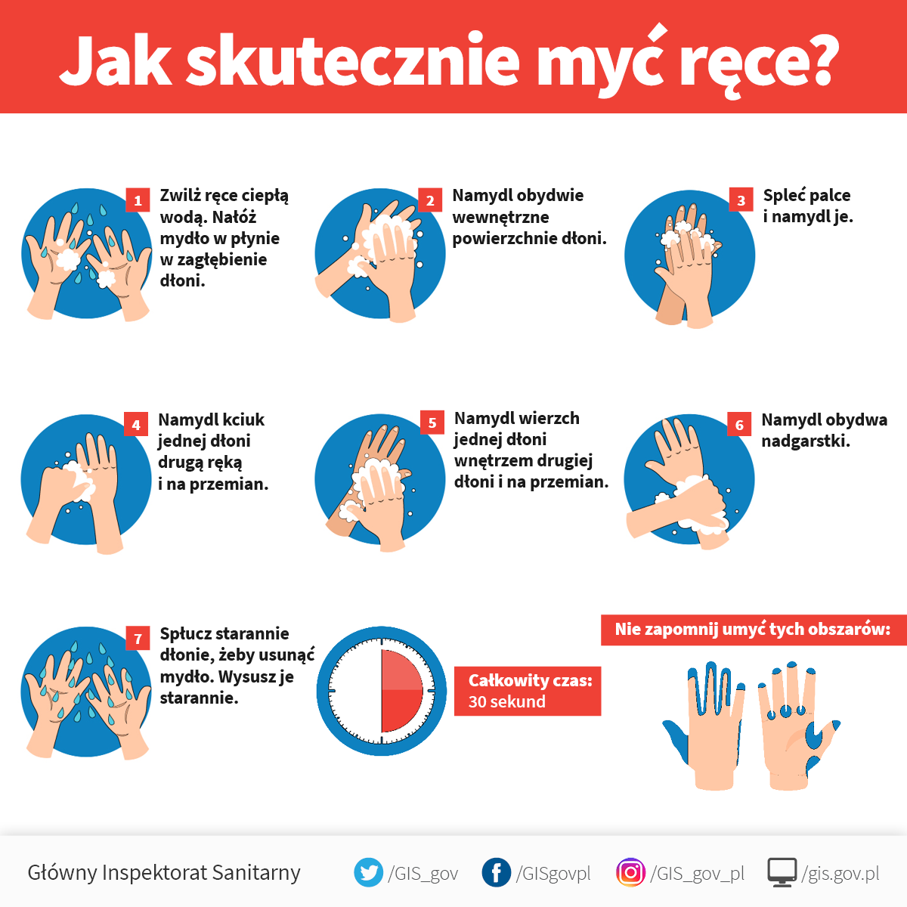

Slide 23
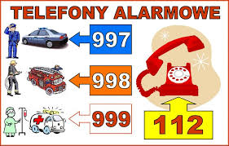

Slide 25
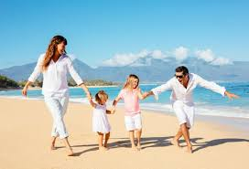
ŻYCZYMY RADOSNYCH I BEZPIECZNYCH WAKACJI

